Slide 1
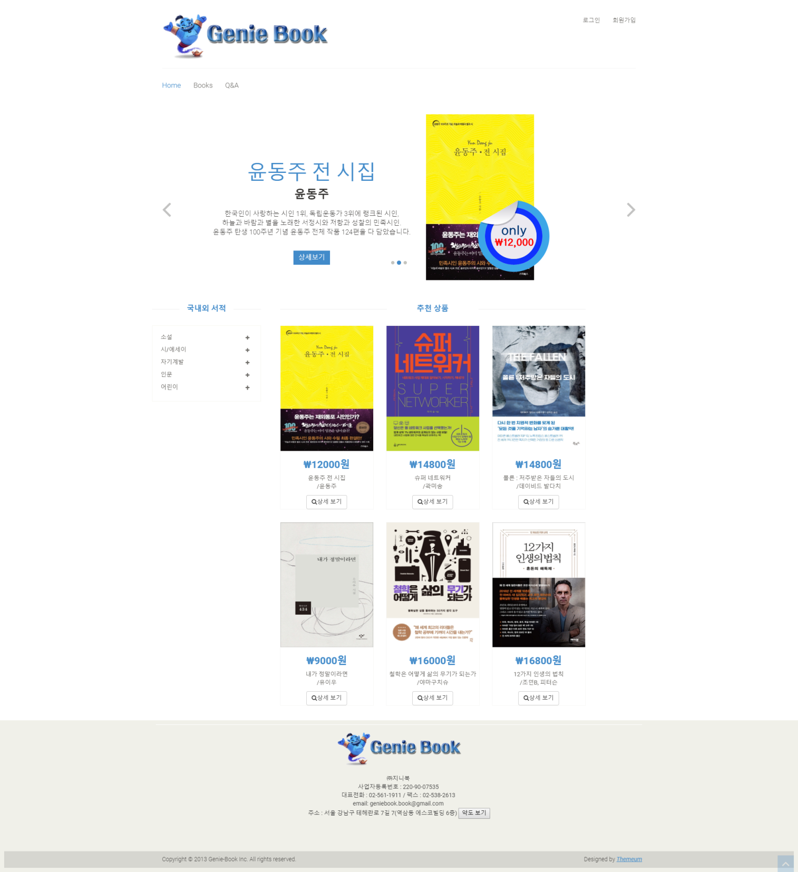
Online Book Store
Genie-Book
조장
김현정
조원
김수현
조원
김희정
조원
정명한
조원
최낙훈
Notes:
안녕하세요 저는 4조의 발표를 맡게 된 최낙훈 입니다. 저희 조는 이번 프로젝트에서 온라인 도서 쇼핑몰인 지니북을 구현 해 보았습니다.
저희 조는 김현정, 김수현, 김희정, 정명한, 최낙훈으로 구성되어있습니다.

Slide 2
Genie-Book Index
2. 개발 환경
4. SITE MAP
6. 페이지 구현
1. 프로젝트 목표
3. 개발 일정
5. 관계도
Notes:
본 발표는 (click)
프로젝트 목표, 개발 환경, 개발 일정, SITE MAP, 관계도, 페이지 구현의 구성으로 진행됩니다.

Slide 3
1. 프로젝트 목표
구현 기능
로그인
Session 체크
회원가입
도로명 주소 포함
답변형 게시판
파일 업로드 포함
권한 관리
관리자 / 일반 사용자 구분
Notes:
(click) 저희가 이번 프로젝트를 통해 구현하기로 한 기능은 다음과 같습니다.
(click) 로그인에서 Session 체크 기능,
(click) 도로명 주소를 포함한 회원 가입,
(click) 파일 업로드를 포함한 답변형 게시판,
(click) 그리고 관리자와 일반 사용자를 구분하였습니다.

Slide 4
2. 개발 환경
Framework | spring
View | tiles
DB | oracle
ORM Framework | MyBatis
Page2
Online Book Store Genie-Book
Notes:
개발 환경은 (click)
spring framework,
tiles, oracle, Mybatis를 개발에 이용하였습니다.

Slide 5
3. 개발 일정 및 역할
Page3
Online Book Store Genie-Book
Notes:
개발 일정 및 역할입니다.
(click)
8월 19일에 프로젝트를 시작하여 29일에 끝내는 것을 목표로 하였습니다.

Slide 6
4. SITE MAP
Admin
Board(Q&A, Review)
Member
Pay
Product
Page4
회원 관리
게시글 목록
로그인
장바구니
상품 상세
상품 관리
게시글
회원가입
결제
모든 상품
주문 내역
답글 및 덧글
주문 내역
카테고리별 상품
메일 전송
회원정보 수정
Online Book Store Genie-Book
Notes:
(click)저희 조에서는 관리자, 게시판, 회원, 결제, 상품의 5가지 항목을 구현하였습니다.
(click) 관리자에서는 회원 관리, 상품 관리, 주문 내역, 메일 전송,
(click) 게시판에서는 게시글 목록, 게시글, 답글 및 덧글,
(click) 회원에서는 로그인, 회원 가입, 주문 내역, 회원 정보 수정,
(click) 지불에서는 장바구니, 결제,
(click) 상품에서는 상품 상세 조회, 모든 상품 조회, 카테고리별 상품 조회로 구성되어 있습니다.

Slide 7
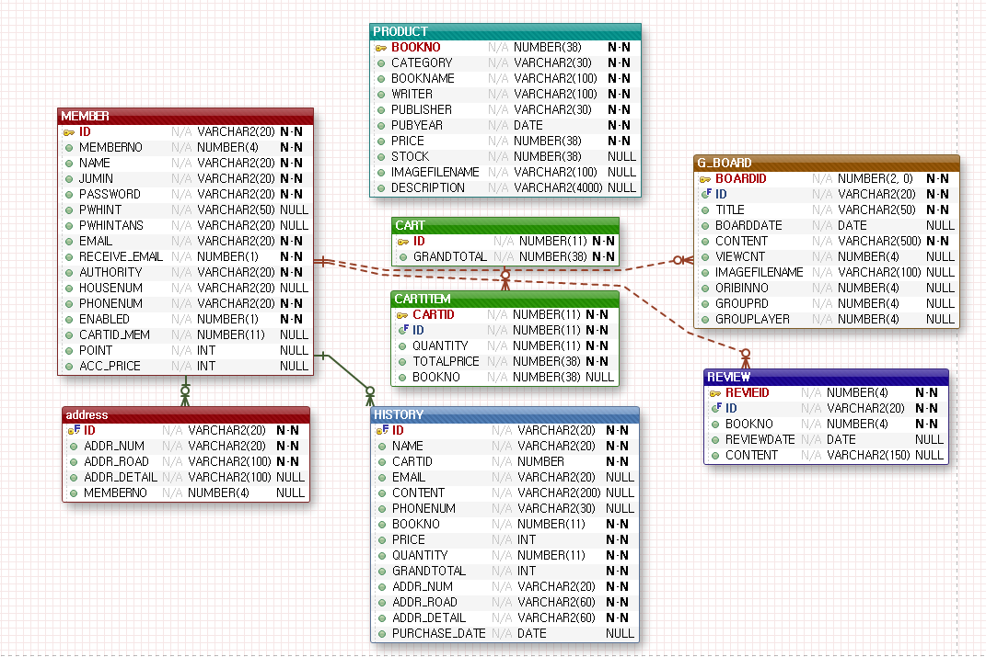
5. 관계도
Page5
Online Book Store Genie-Book
Notes:
저희 프로젝트의 ER 다이어그램입니다. 총 8개의 테이블로 이루어져 있습니다.

Slide 8
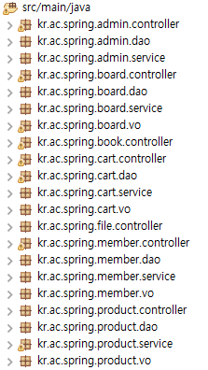
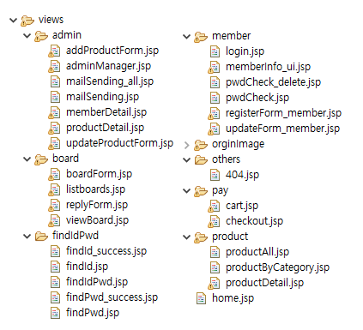
5. 관계도
Page6
Online Book Store Genie-Book
Notes:
저희 조의 작업파일과 뷰입니다.

Slide 9

6. 페이지 구현
Page7
Online Book Store Genie-Book
Notes:
6. 저희 조가 구현한 페이지입니다.
로고 클릭하시면 페이지 열려요. 미리 서버 구동 해 두셔야 합니다.

